Slide 1
Energie Challenge 2023
Energie van de toekomst

Slide 2
Eigen energiebron
Ons idee voor een stad van de toekomst:
Weer wonen, net als vroeger, in onze eigen energiebron. Ons plan is om een molen te maken. Die stroom opwekt voor een elektrische auto en licht.

Slide 3
Het plan:
We maken een molen met een dynamo in de kap, die dan een autootje kan opladen en de molenverlichting laat branden via een step down schakeling, die van 5-27V, 5V maakt. Een groen lampje geeft aan of er 5V opgewekt word.
In de romp laden we een 3,7V lipo op, waar ook de verlichting op aangesloten is.
We zouden hier nog makkelijk andere dingen op kunnen aansluiten (zoals
zonnen panelen, waterrat of autolaatpunt).

Slide 4
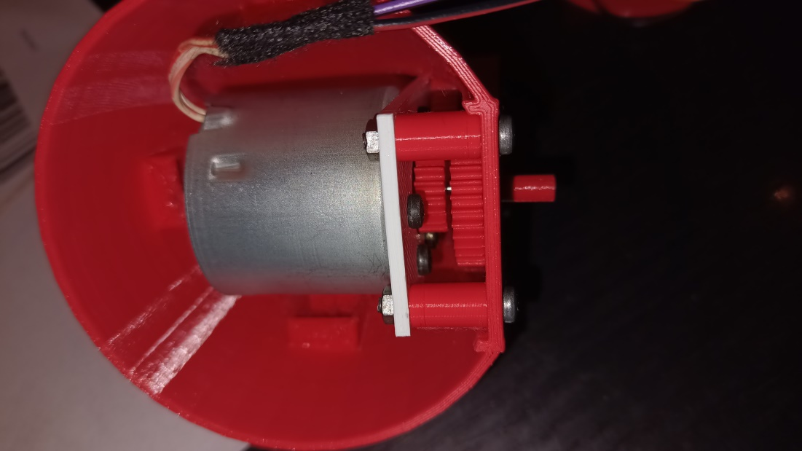
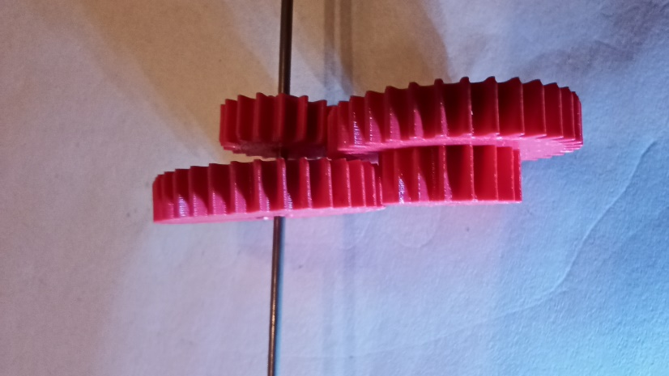
De praktijk
De dynamo is eigenlijk een gelijkstroom motor die door een overbrenging 4 rondjes draait als de wieken 1 rondje gedraaid heeft. Dat is nodig om de goede spanning te krijgen.
Zie video van testopstelling.

Slide 5
Hier meten we de step-down converter.
Het blauwe printplaatje maakt van 5v een
goede laadspanning voor de 3,7v lipo.

Slide 6
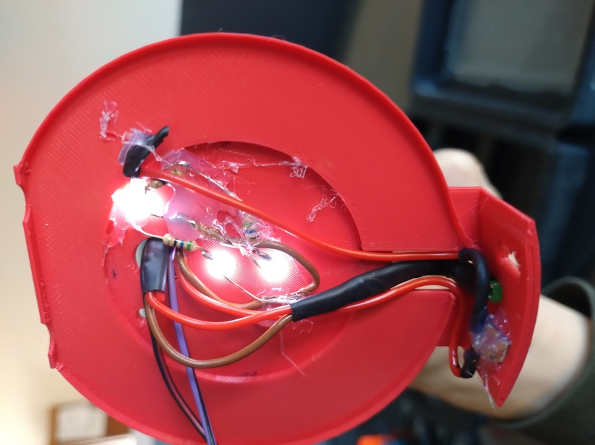
Als er stroom wordt opgewekt gaat het groene lampje branden.
De lipo laat de ledjes branden.
De weerstandjes zorgen ervoor dat de ledjes niet teveel stroom krijgen. (De weerstandjes zijn 56 ohm).

Slide 7
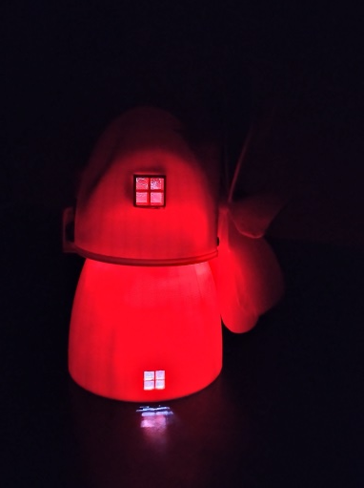
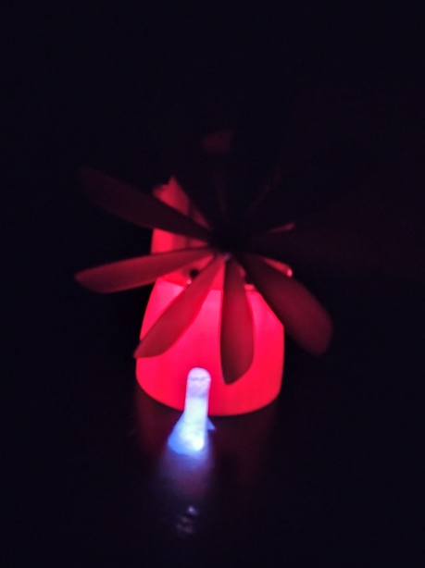
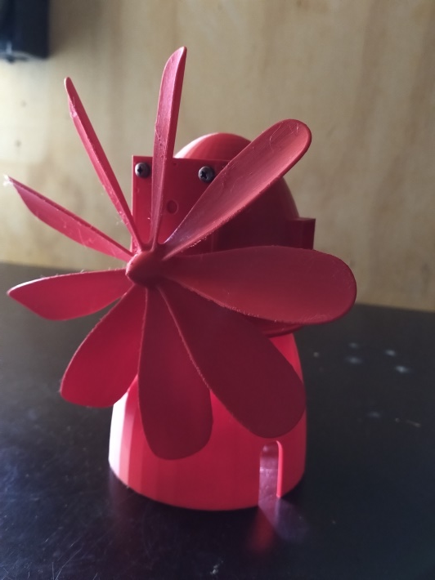
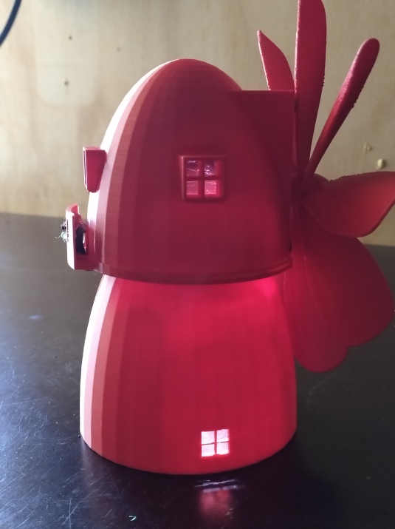
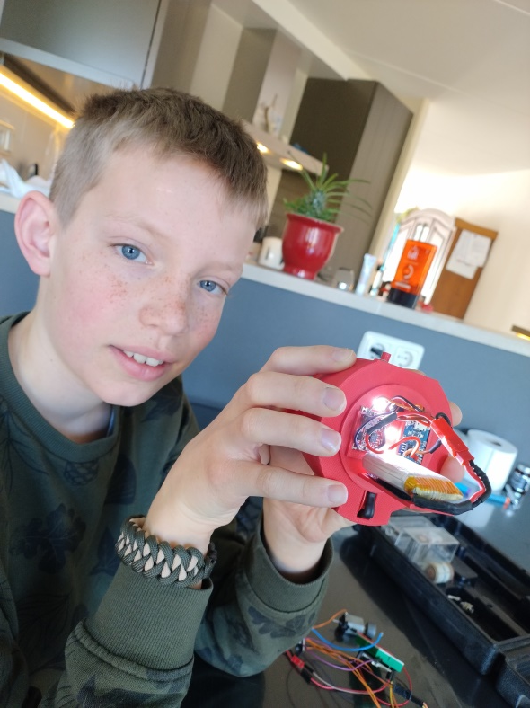
Het resultaat

Slide 8
Wat hebben we geleerd
De elektromotor is niet geschikt als generator, hij moet te snel draaien.
Als je de lipo op de elektromotor aan sluit daalt de spanning te veel, tot onder de 5v en werkt de step-down niet meer
Waarom dit idee voor de stad van de toekomst:
Door te wonen in je eigen energiebron hoeft het energie net niet sterker gemaakt te worden.
Op dezen manier kan je ook makkelijk energie delen met je buren.
En je bent niet afhankelijk van energie bedrijven.
Idee Ard
Tekeningen Roel en Ard
3D print Ard
Elektronica Roel en Ard

